Slide 1
永定的美!!

Slide 2
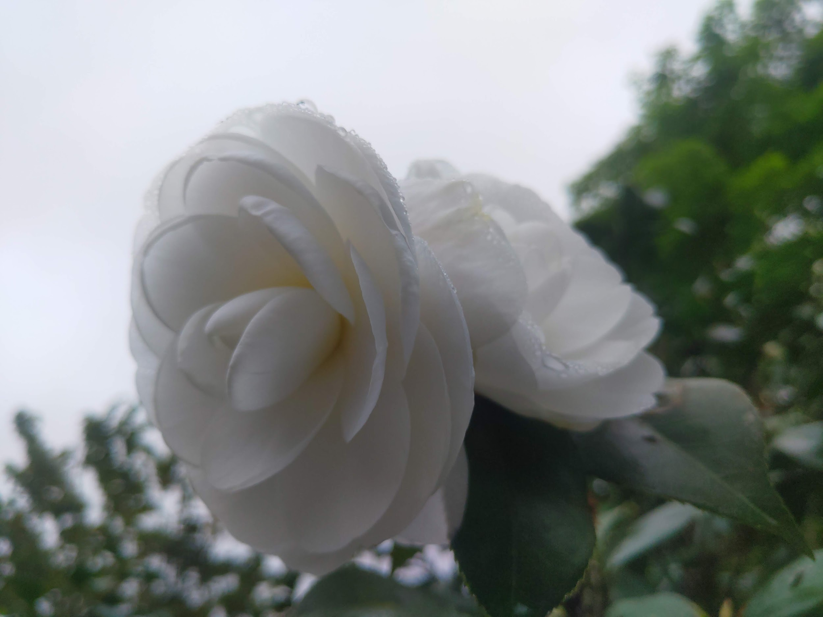
永定山茶花

Slide 3
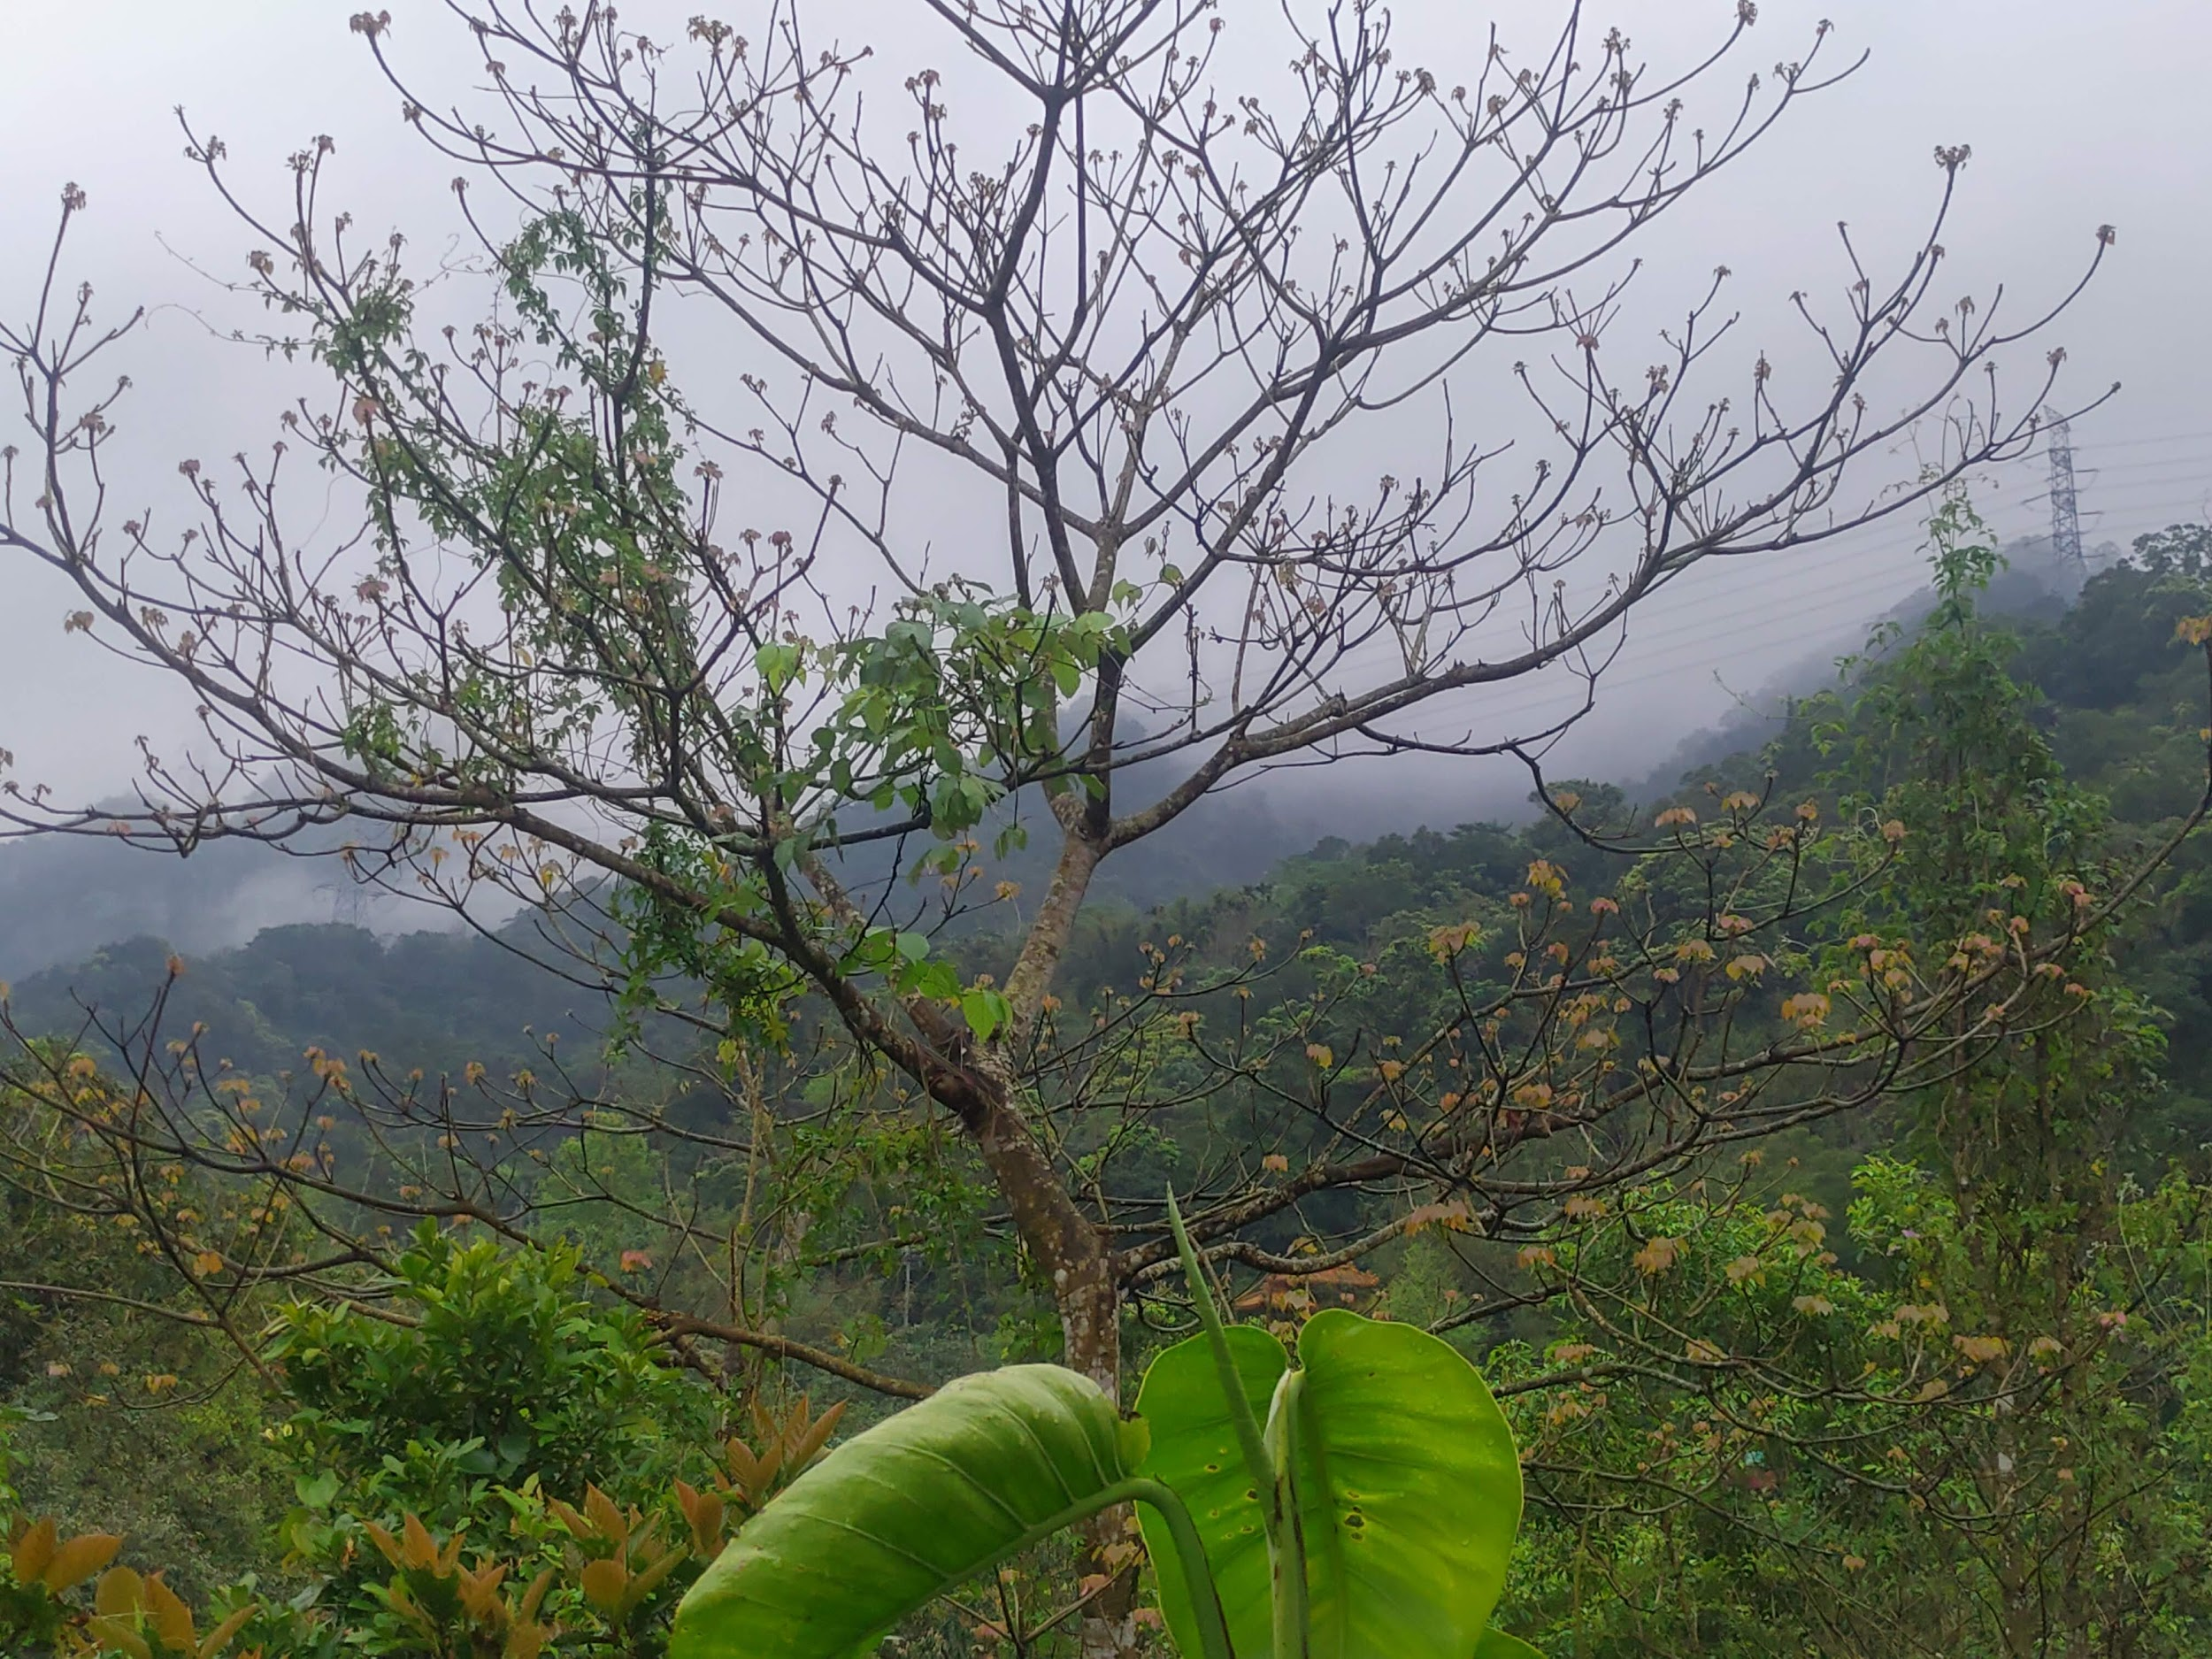
永定某棵樹

Slide 4
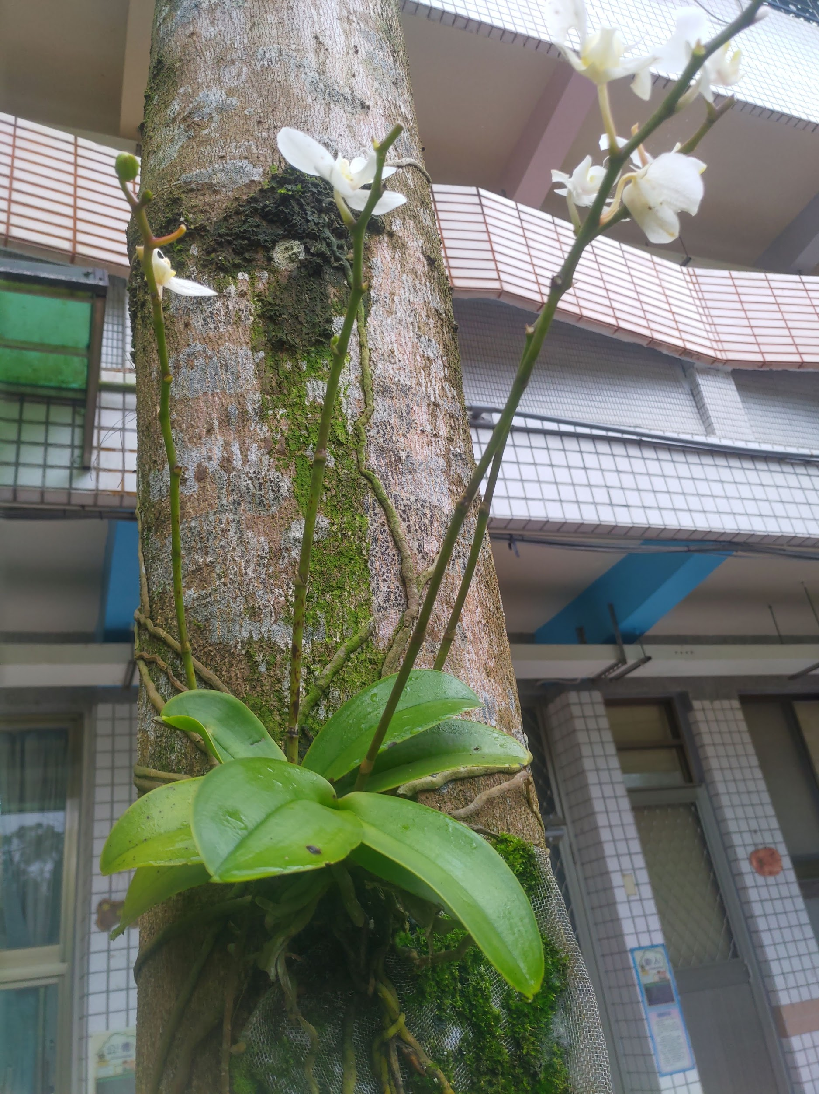
永定某朵花

Slide 5
山茶花!
這朵山茶花在永定的生態池內，而這朵花是這幾天才剛開的!!是不是看了很舒壓啊?

Slide 6
樹
這棵樹看起來很有詩意所以我就拍了!你看照片裡的樹好像在說:「你看我的葉子都長出來了，你猜猜是不是春天要來了!!!」

Slide 7
花
我第一次看到這朵花我就決定要把這朵花拍下來!!好美!!

